Slide 1
Муниципальное автономное дошкольное образовательное учреждение детский сад №111 города Тюмень.
Презентация опыта работы Выполнила: воспитатель
Коротыч Татьяна Григорьевна

Slide 2
Использование подвижных игр с целью удовлетворения потребности в двигательной активности у детей дошкольного возраста.

Slide 3
ПОДВИЖНЫЕ ИГРЫ
ФИЗИЧЕСКОЕ РАЗВИТИЕ
УМСТВЕННОЕ ВОСПИТАНИЕ
НРАВСТВЕННАЯ ВОСПИТАНИЕ
ЭСТЕТИЧКОЕ ВОСПИТАНИЕ

Slide 4
Подвижная игра – незаменимое средство пополнения ребенком знаний и представлений об окружающем мире, развития мышления, смекалки, ловкости, сноровки, ценных морально-волевых качеств. «Подвижная игра является упражнением, посредством которого ребенок готовится к жизни.» П. Ф. Лесгафт

Slide 5
Цель: всестороннее развитие детей.
Задачи: 1) Способствовать развитию и координации основных движений. 2) Стимулировать интерес ребенка к подвижным играм и стремление учувствовать в них. 3) Воспитывать доброжелательные отношения друг к другу, умение обращать внимание на успехи своих товарищей.

Slide 6
Классификация подвижных игр
По возрасту;
По степени подвижности ребенка в игре (игры с малой, средней, большой подвижностью);
Видам движений ( игры с бегом, метание и т.д.);
По содержанию (подвижные игры с правилами и спортивные игры).

Slide 7
Подвижные игры с детьми организовывались в течение всего их пребывания в детском саду: на занятиях по физической культуре, во время утреннего приема, на прогулке и во время второй половине дня. Использованы игры разной степени подвижности- в зависимости от места и времени их проведения

Slide 8
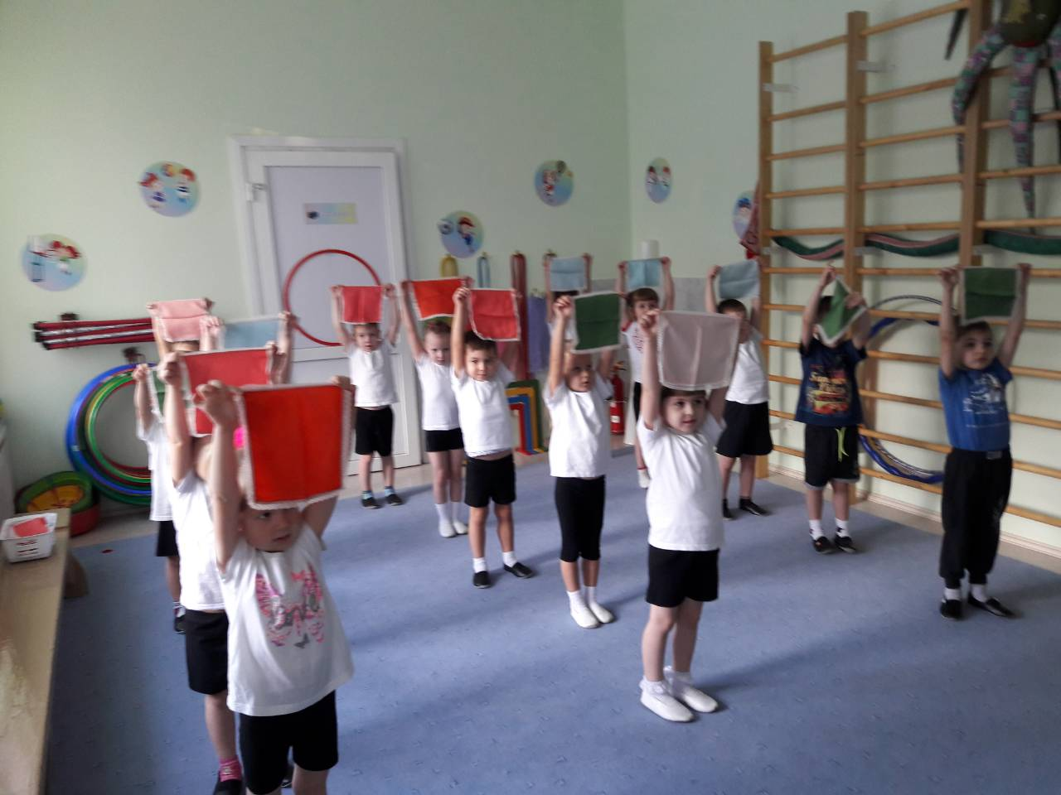
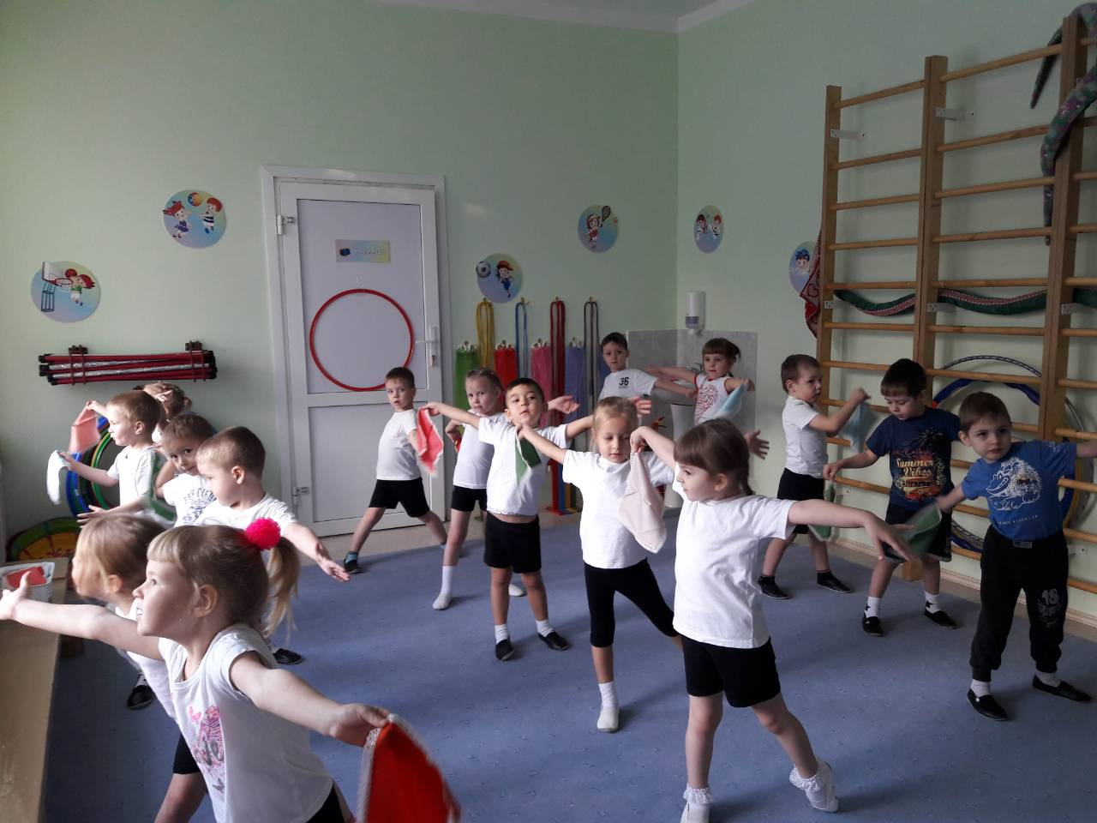
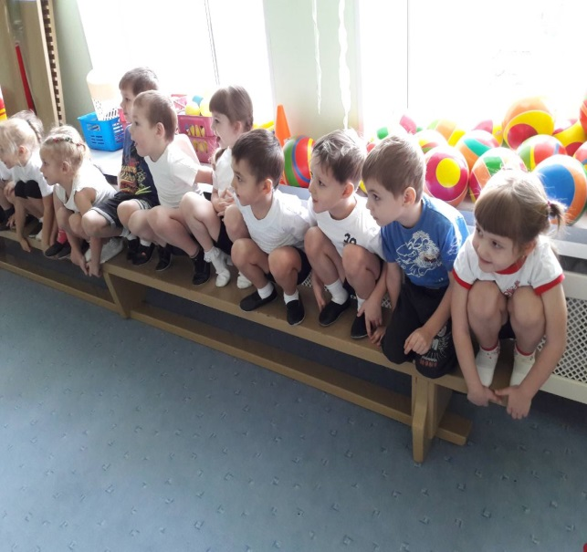

Slide 10
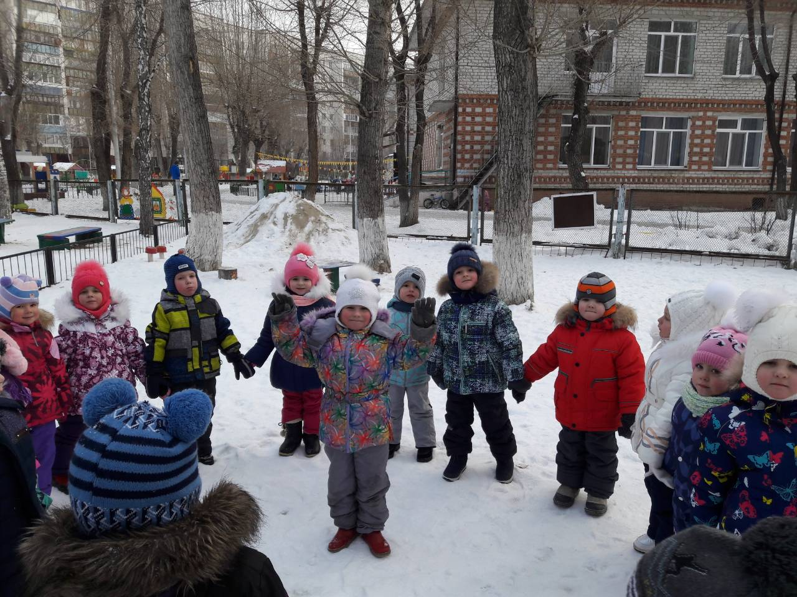

Slide 11
Мною была создана пространственно-развивающая среда, которая наталкивала на новые игровые замыслы.

Slide 12
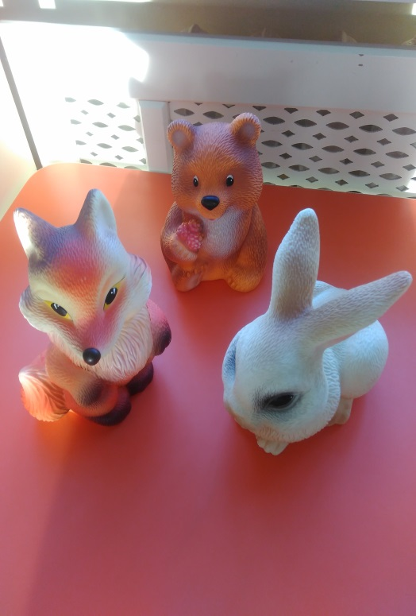
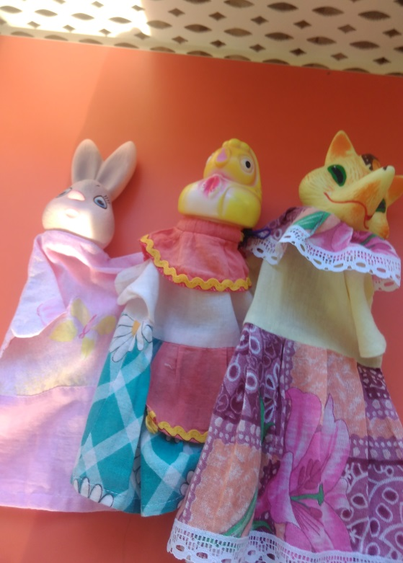
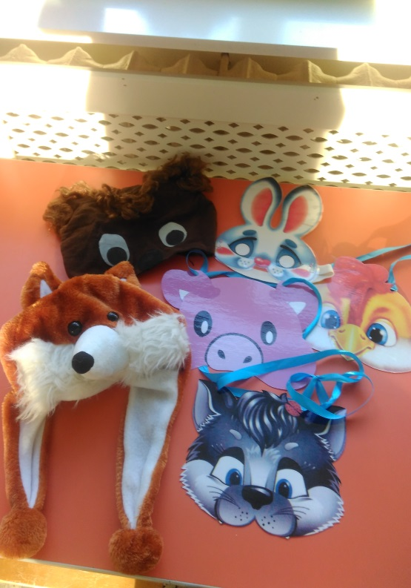

Slide 13
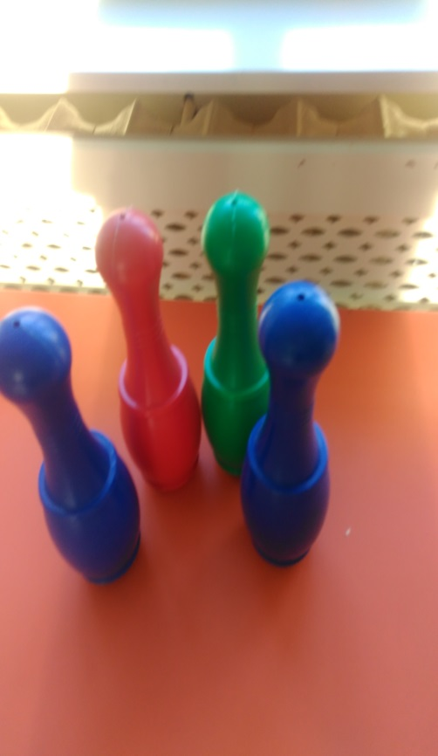
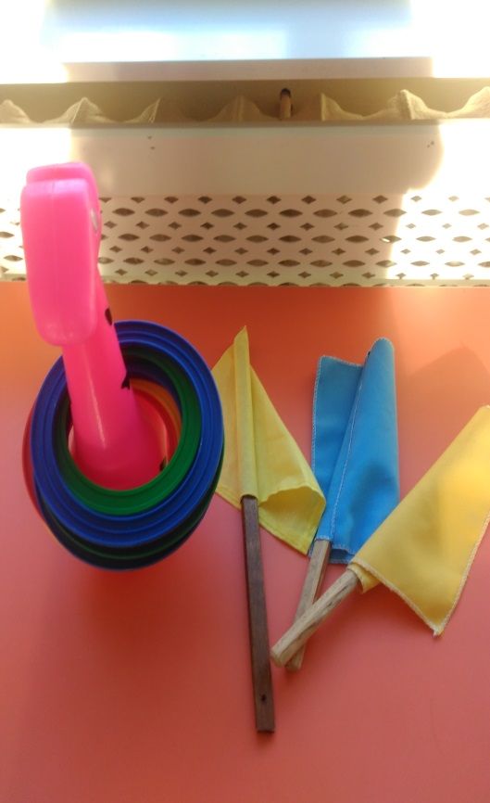
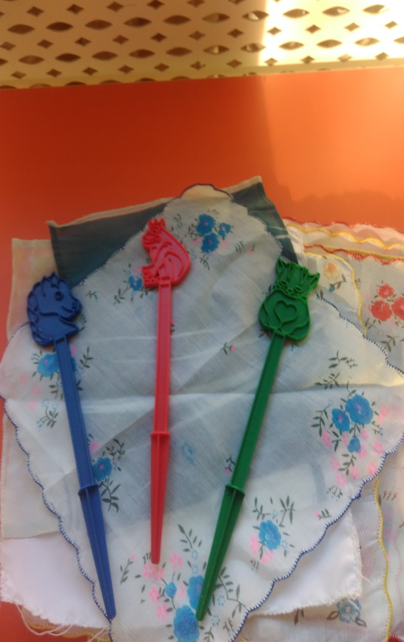

Slide 14
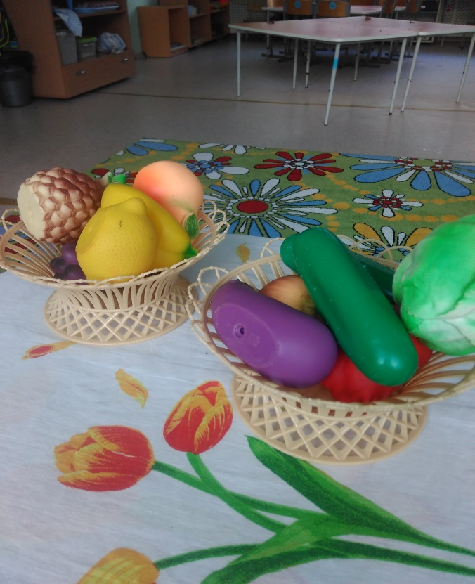
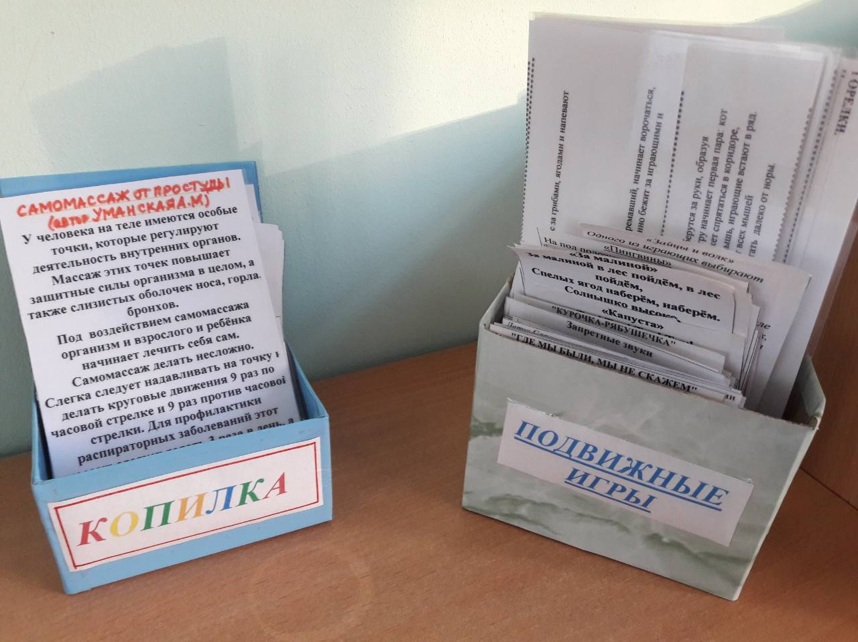

Slide 15
В результате использования подвижных игр в качестве метода работы с детьми , показатели уровня развития физических качеств значительно улучшилось. Дети выполняют инициативность, с большим удовольствием участвуют в подвижных играх, соблюдают правила, стремятся к выполнению ведущих ролей в игре.

Slide 16
Взаимодействие с семьей
Родительское собрание
Консультации
Памятки для родителей

Slide 17
Спасибо за внимание!

